Slide 1

CARRERA DE INGENIERÍA COMERCIAL
TRABAJO DE TITULACIÓN, PREVIO A LA OBTENCIÓN DEL TÍTULO DE INGENIERO COMERCIAL
AUTOR:
GARCÍA IBARRA, LUIS ANDRÉS
ANÁLISIS DE LA GESTIÓN DE PROGRAMAS DE POSGRADOS DEL DEPARTAMENTO DE CIENCIAS ECONÓMICAS, ADMINISTRATIVAS Y DE COMERCIO EN LA UNIVERSIDAD DE LAS FUERZAS ARMADAS ESPE.
DIRECTOR
ING. SALAZAR BAÑO, ALFREDO GEOVANNY, PhD.

Slide 2

Estructura de la Investigación
Capítulo I
Capítulo II
Capítulo III
Capítulo IV
Capítulo V
Problema de investigación
Objetivos
Hipótesis
Marco teórico
Marco conceptual
Metodología de la Investigación
Instrumentos
Análisis de resultados
Situación actual
Propuesta
Conclusiones y recomendaciones

Slide 3
Problema de Investigación
Educación superior enfrenta desafíos
Sistemas de Evaluación constituyen instrumentos de gestión
Situación actual exige competitividad

Slide 4
Problema de Investigación
Inadecuada gestión y bajo rendimiento en Coordinadores
Oferta limitada de programas nuevos
Mala gestión documentación
Alta Burocracia

Slide 5
Objetivos
Realizar un análisis de la gestión de los programas de posgrados del Departamento de Ciencias Económicas, Administrativas y de Comercio en la Universidad de las Fuerzas Armadas-ESPE basado en el nivel de madurez existente.
1. Establecer una relación teórica
4.Elaborar una propuesta
2. Aplicar cuestionario PMMM
3.Diagnosticar el nivel de madurez

Slide 6
Variables de Investigación
Tipo de Variable | Variable | Descripción
Variable Dependiente | Nivel de madurez | Indicadores de la valoración de madurez de la gestión de proyectos
Variable Independiente | Gestión de los programas de Posgrados de la Universidad de las Fuerzas Armadas ESPE | Indicadores de gestión del centro de posgrados en los programas de la Universidad de las Fuerzas Armadas ESPE

Slide 7
Hipótesis
(H1): El nivel de madurez del sistema de gestión de los programas de posgrados del Departamento de Ciencias Económicas Administrativas y de Comercio es bajo
Hipótesis alternativa
Hipótesis alternativa
(H0): El nivel de madurez del sistema de gestión de los programas de posgrados del Departamento de Ciencias Económicas Administrativas y de Comercio es alto

Slide 8
Marco Teórico
Los modelos de madurez han ayudado al mejoramiento de la gestión de proyectos en base a procesos ordenados referenciados, evaluables y controlables (Arce, et al,2010)
Teoría estructuralista
(Amitai Etzioni 1950)
(Ludwig 1965)
Teoría de sistemas de la administración
Teoría relaciones humanas
(Mayo1930)- “Hawthorne”.
(Rendon 2011)- Productividad.
(Muldoon 2012)- Teoría capitalista.
Teoría Burocrática
(Weber 1993)- Principios racionales.
(Du Gay 2000)- Circulo ético sustantivo.
(Crozier 1969)- Sistema rígido.
(Chiavenato 2007)
(Arnold y Osorio 1988)- Impulsa, desarrolla, promueve.
(Tamayo 1999)- Valor científico.

Slide 9
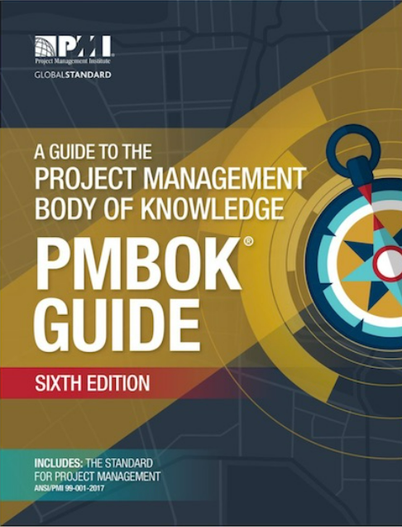
Marco Conceptual
Gestión de proyectos
Metodología PMI e ISO21500
La gestión de proyectos es importante para todo tipo de empresa, pues ha generado aprendizajes diarios, colectivos sobre las mejores maneras de alcanzar los objetivos propuestos (Alnasser, 2010)
PMI: Define fundamentos- prácticas tradicionales- innovadoras.
Se focaliza en la gestión de proyectos.
ISO21500: Conjunto de pautas y lineamientos- gestión estándares.
Se focaliza en la organización.

Slide 10
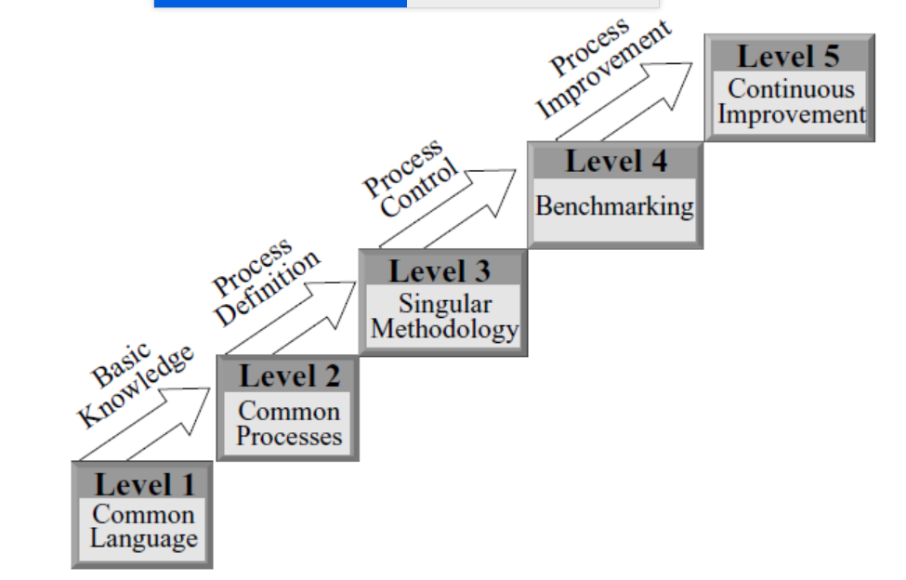
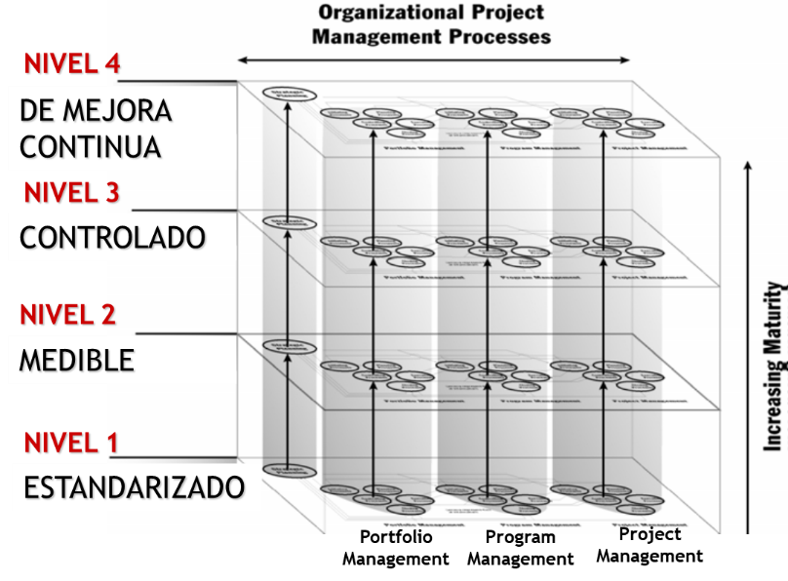
Marco Conceptual
Modelo para medir el nivel de madurez
El propósito de este estándar es facilitar a las organizaciones el comprendimiento de la gestión de proyectos organizacionales y que puedan medir su madurez versus un extenso y amplio conjunto de mejores prácticas en la gestión de proyectos organizacionales. (Castellanos, et al.,2014)
Consiste en un modelo de medición de madurez el cual se ha constituido en las bases para lograr la excelencia en una administración de proyectos. (Castellanos, et al., 2014).
Modelo PMMM
Modelo OPMMM-OPM3
Fuente: (Castellanos, Gallegos,
Delgado, & Merchan, 2014)
Fuente: (Kerzner, 2001)

Slide 11
Marco Metodológico
Diseño
Enfoque
Tipo
Técnica
Fuentes
Analítico deductivo
Transversal
Primarias y secundarias
Mixto
Alfa de Cronbach

Slide 12

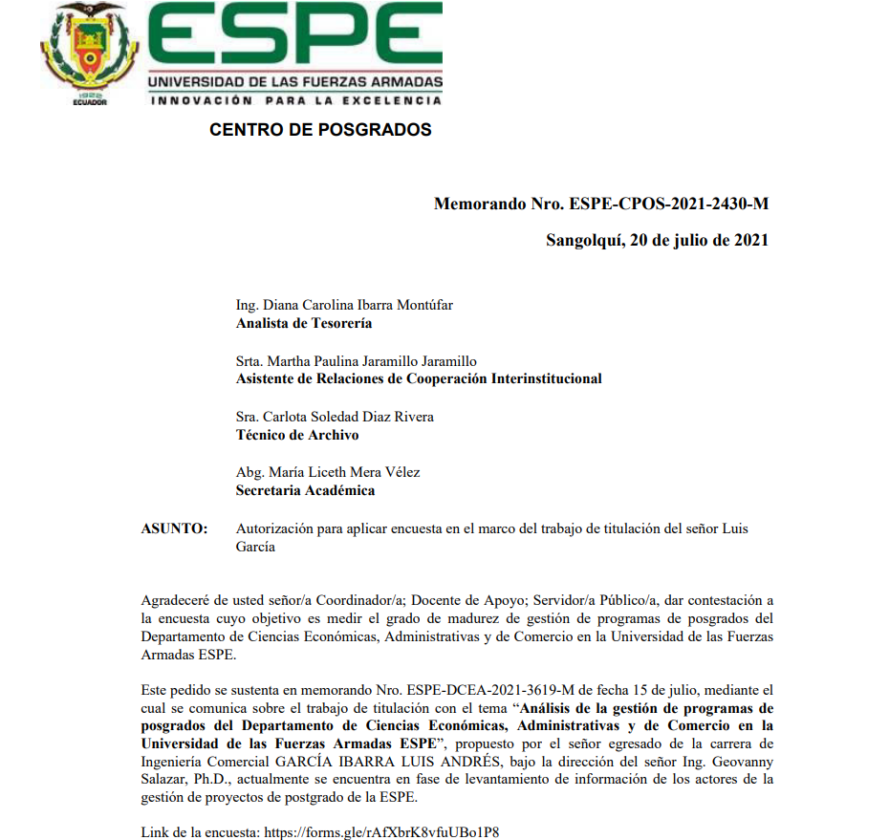
Instrumentos de Investigación

Slide 13

Población y muestra
Se ha aplicado un censo en el Centro de Posgrados de la Universidad de las Fuerzas Armadas, Departamento Ciencias Económicas Administrativas y de Comercio con una totalidad de 36 participantes, los mismo que desempeñan actividades de organización, direccionamiento y coordinación.

Slide 14


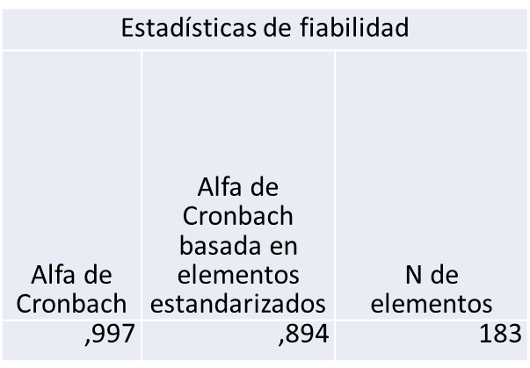
Procesamiento de la información
Statical Package for the Social Science – SPSS
Estadísticas de fiabilidad
Alfa de Cronbach | Alfa de Cronbach basada en elementos estandarizados | N de elementos
,842 | ,839 | 16
Para el análisis de la información recolectada se procedió a emplear el programa SPSS para verificar la fiabilidad de los datos y la herramienta Microsoft Excel

Slide 15
Resultados
El puntaje total promedio alcanzado en las 8 áreas de conocimiento fueron de 475 puntos, sin alcanzar los 600 puntos requeridos, lo que ha demostrado que existen brechas de conocimientos en la terminología básica en gestión de proyectos.

Slide 16
Resultados
En las 5 fases del ciclo de vida de los proyectos que han sido evaluadas en el nivel 2, los encuestados han obtenido un puntaje general menor a 6. Lo que según la metodología, indica que estas fases del ciclo de vida evolutivas aún no han alcanzado suficiente madurez.

Slide 17
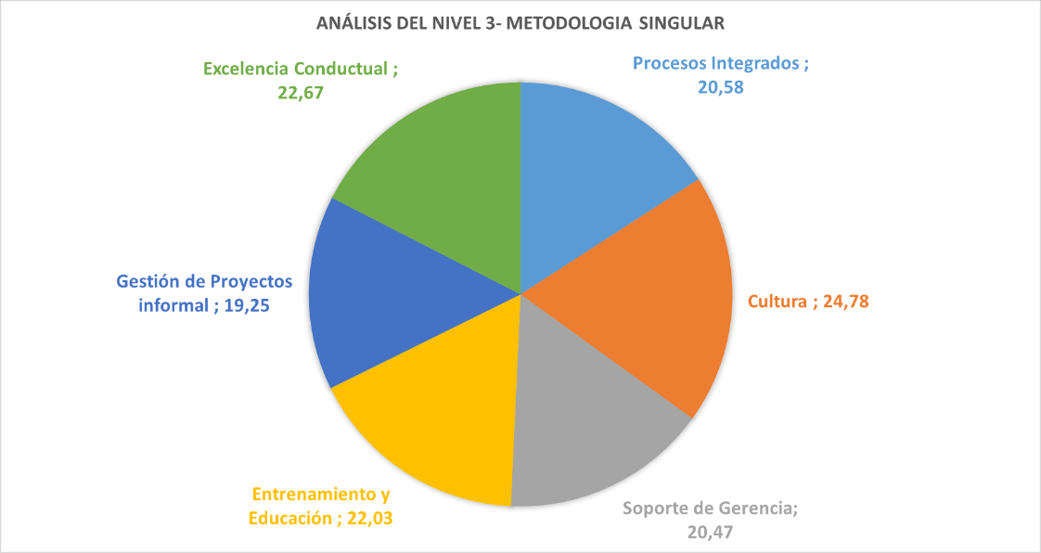
Resultados
De los 6 componentes que han sido evaluados del hexágono de la excelencia, se han determinado un total de 129 puntos ; que según lo que indica la metodología un puntaje entre 80 y 146 puntos refleja la posibilidad de que la organización esté ejerciendo un apoyo fingido o superficial en la gestión de proyectos

Slide 18
Resultados
La organización no está trabajando en la comparación de aplicaciones de la gestión de proyectos y la ejecución de la metodología.

Slide 19
Resultados
Se ha obtenido un puntaje total de 6,47 puntos lo que según la metodología indica que un puntaje inferior a 9 puntos implica una fuerte resistencia al cambio o a su vez una falta de apoyo de la alta dirección y la gerencia de línea

Slide 20
Resultados

Slide 21
Propuesta
(Chiavenato I. , 2009) (Mondy & Noe, 2005), señalan que el desempeño de la organización será el resultante de un esfuerzo continuo en base a la capacitación.
Es necesario que el Departamento de Ciencias Económicas Administrativas y de Comercio establezca los lineamientos técnicos necesarios para cumplir con los requerimientos de desempeño que aporten al cumplimiento de este objetivo, y específicamente con la de la gestión de proyectos que es la base de esta propuesta.

Slide 22
Propuesta
Alcance
Capacitar
Optimizar la sistematización
Aumentar el rendimiento
Fines
Mejorar el clima laboral
Controlar y optimizar
Mantener al colaborador

Slide 23
Propuesta
Elaborar un plan de capacitación a corto, mediano y largo plazo para los colaboradores relacionados con la gestión de los programas de posgrados
Objetivo General
Determinar cuáles son las necesidades de capacitación.
Identificar en base a la metodología PMI las prioridades de capacitación.
Estructurar el plan de contenidos
Objetivos específicos

Slide 24
Propuesta
Meta
Capacitar a la totalidad
Selección adecuada
Estrategias
Capacitaciones actualizadas
Talleres interpersonales
Certificaciones laborales

Slide 25
Propuesta
Correctiva
(Méndez & Valero, 2017)
Tipo
Perfeccionamiento
Intermedio
Modalidad
Nivel
(Diaz, 2013)
(Heinz & Lara, 2011)
B- Learning
(Barrientos & Hernández, 2016)

Slide 26
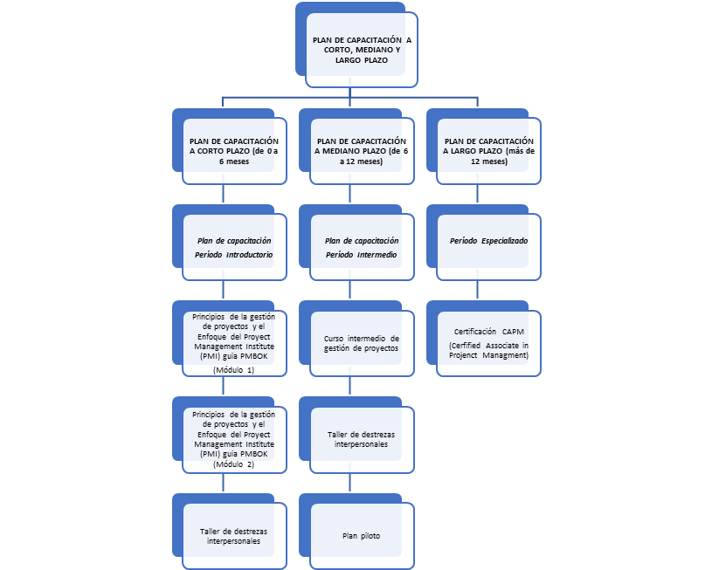
Propuesta
Acciones

Slide 27
Propuesta
PATROCINADOR
Director del Departamento
Administrador del plan de capacitación
Director del Centro de Posgrados
Colaboradores
Docentes, personal administrativo
Capacitadores externos
Empresas contratadas
Estructura del equipo de trabajo

Slide 28
Propuesta

Slide 29
Propuesta

Slide 30
Propuesta

Slide 31
Conclusiones
Se estableció una relación teórica entre las variables de la gestión de los programas de posgrados del Departamento de Ciencias Económicas, Administrativas y de Comercio en la Universidad de las Fuerzas Armadas-ESPE con la teoría general de sistemas.
Se aplicó el cuestionario del PMMM para medir la madurez de la gestión de los programas de posgrados, donde se verificó un grado de madurez bajo; al obtener resultados de: 62,15 puntos en el nivel uno determinando bajo conocimiento del lenguaje común en gestión; 2 puntos en el nivel dos, determinando un bajo uso de procesos comunes en gestión; 129 puntos en el nivel tres determinando la poca predisposición de los directivos a la incorporación de nuevas metodologías; 5,42 puntos en el Benchmarking cuantitativo y 4,33 puntos en el Benchmarking cualitativo en el nivel 4 determinando que no existe gestión de evaluación y comparación con otras instituciones similares; 6,47 puntos en el nivel 5 determinando que no existe valoración de información para perfeccionar la metodología institucional.

Slide 32
Conclusiones
Una vez obtenidos los resultados generales en la aplicación del cuestionario PMMM del modelo de Harold Kerzner y según el análisis e interpretación de resultados en cada uno de los niveles, se ha demostrado la comprobación de la hipótesis de trabajo; determinando, y según los resultados, que la madurez de la gestión de los programas de posgrados es baja, lo que indica la necesidad de incorporar acciones de mejora en gestión de proyectos.
Se elabora una propuesta para mejorar el sistema de gestión de proyectos de programas del Centro de Posgrados, enfocada a mejorar las variables con más falencias, presentando un esquema de capacitación real y aplicable que mantendrá una mejora continua y se direccione a la creación de un PMO (Project Management Office).

Slide 33
Recomendaciones
Se recomienda socializar con las autoridades competentes, el presente trabajo de investigación, para que sea aplicado en la mejora de la gestión de los programas de posgrados de la Universidad de las Fuerzas Armadas ESPE.
El presente trabajo de investigación, abre un camino para futuras investigaciones por lo que se recomienda, tomarlo como base para ampliar la investigación en función de las necesidades de la Universidad y de los programas de posgrados.
Se establece una propuesta de mejora, lo que sirve como base para otras investigaciones de tipo cuasi experimentales.
Se recomienda la creación de una PMO (Project Management Office), con proyección a la apertura de una escuela de negocios que sirva de apoyo al Centro de Posgrados.

